Slide 1
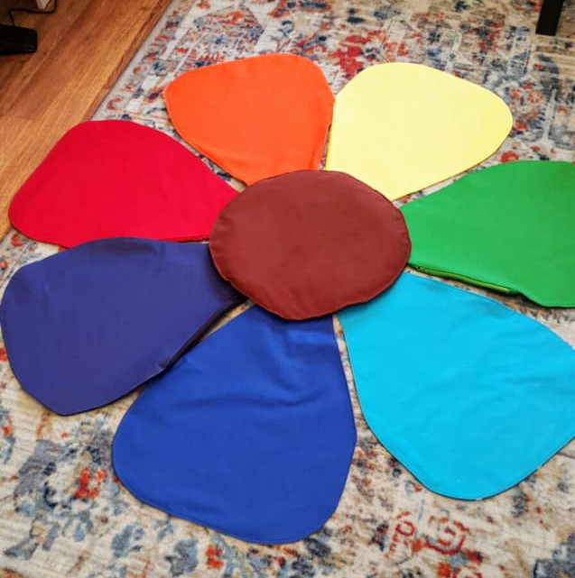
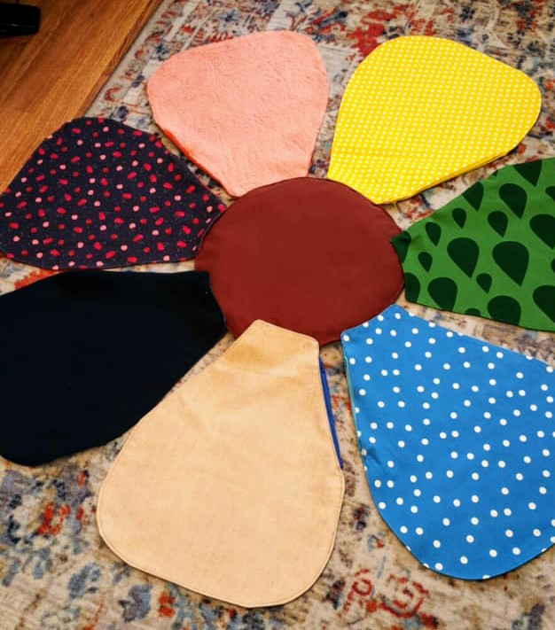
Авторское пособие
«Цветик-семицветик»
Выполнили :
Воспитатели
Закатаева Н.В.
Кенжегалиева Е.Н.

Slide 2
Актуальность:
Психика ребенка ,особенно в раннем возрасте ,устроена так, что малыша практически невозможно заставить целенаправленно выполнять какие-либо ,даже самые полезные упражнения. Ребенку должно быть интересно не потому что «надо» и «полезно»,а потому что это ему нравится. Именно поэтому мы представляем вам авторское пособие «Цветик –семицветик», который мы используем для яркого сюжета,который увлекает детей,а игровой образ подталкивает к выполнению подражательных движений.

Slide 3
Значимость педагогической практики заключаются в том, что данный коврик может быть рекомендован для оснащения физкультурного уголка в группах в своей профессиональной деятельности воспитателям, а так же для родителей дома.
Результат- дети получают новые знания, которые используются в практике, повседневной жизни.

Slide 4
Новизна
Нестандартное физкультурное оборудование очень привлекает детей своим разнообразием. Лепестки цветка заполнены мешочками с различными крупами: горох, соль , шишки, гречка, фасоль,рис, пуговицы. Это позволяет обеспечить разностороннее физическое развитие ребенка в течении его игровой деятельности.

Slide 5
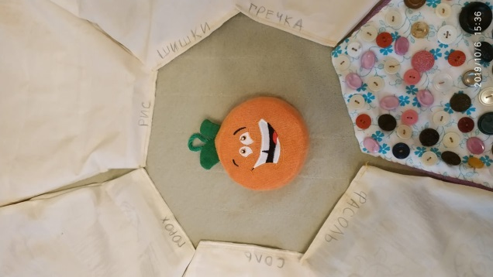
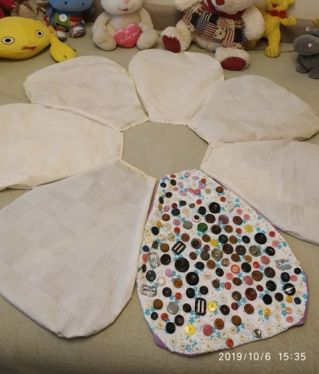
Дидактическая ценность:
Ходьба по дорожке может быть обычной ,на носках, на пятках для профилактики плоскостопия, стимулирования рефлекторных зон стоп и укрепления свода стопы
прыжки, бег для овладения двигательными навыками
приучаются ходить друг за другом, в колонне, не толкаться, сдерживать себя для улучшения эмоционально-психического состояния детей.
Этот коврик можно использовать на занятиях по физической культуре и при выполнении гимнастики после сна. Эффективнее такой вид закаливания проводить под музыкальное сопровождение или стихотворение, которое озвучивает воспитатель

